Slide 1
Windkessel

Slide 2
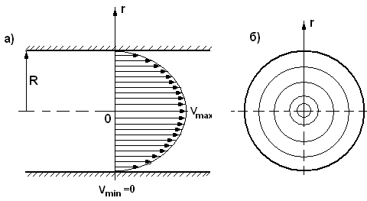
Вязкость вызывает снижение давления при течении жидкости в горизонтально расположенной трубке.
Почему?
Трение между слоями жидкости, движущимися с различной скоростью.

Slide 3


Течение вязкой жидкости. Закон Пуайзеля
Связь между падением давления на трубке и объемным расходом жидкости в ней

Slide 4
Уравнение формально аналогично закону Ома для электрических сопротивлений:
V = IR
V - напряжение или разность потенциалов на электрическом сопротивлении (аналогичное разности давлений),
I - электрический ток, текущий в данном
проводнике (аналогичен потоку Q)

Slide 5
Два основных свойства сосудов
Сопротивление
Сосуд оказывает обусловленное вязкостью текущей по нему жидкости сопротивление току крови. Именно поэтому, для того, чтобы по сосуду текла кровь, должна существовать разность давлений на его концах.
Емкость
Сосуд растяжим: он увеличивает свой диаметр в ответ на действие растягивающего давления. В некотором смысле, сосуд похож на воздушный шар, объем которого увеличивается, когда давление внутри шара значительно превосходит внешнее давление.

Slide 6
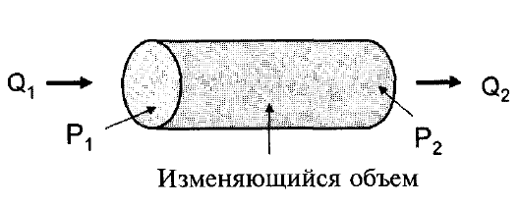

Slide 7
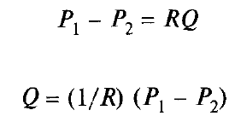
Резистивность
не обладает растяжимостью
имеет постоянный объем V

Slide 8
Растяжимый сосуд с упругими стенками, сопротивление которого пренебрежимо мало, т.е.
Р₁ = Р₂ = Р
Соотношение между объемом и растягивающим давлением для такого сосуда имеет вид
V(P) = С(Р- P_{внеш}) = СР
С- емкость (растяжимость, податливость) этого сосуда
Р_{внеш} = 0
Поскольку даже при отсутствии растягивающего давления сосуд полностью не спадается (при нулевом давлении сосуд имеет ненулевой объем V_{d},
который иногда называют «мертвым объемом»)
V(P) = V_{d} + СР

Slide 9
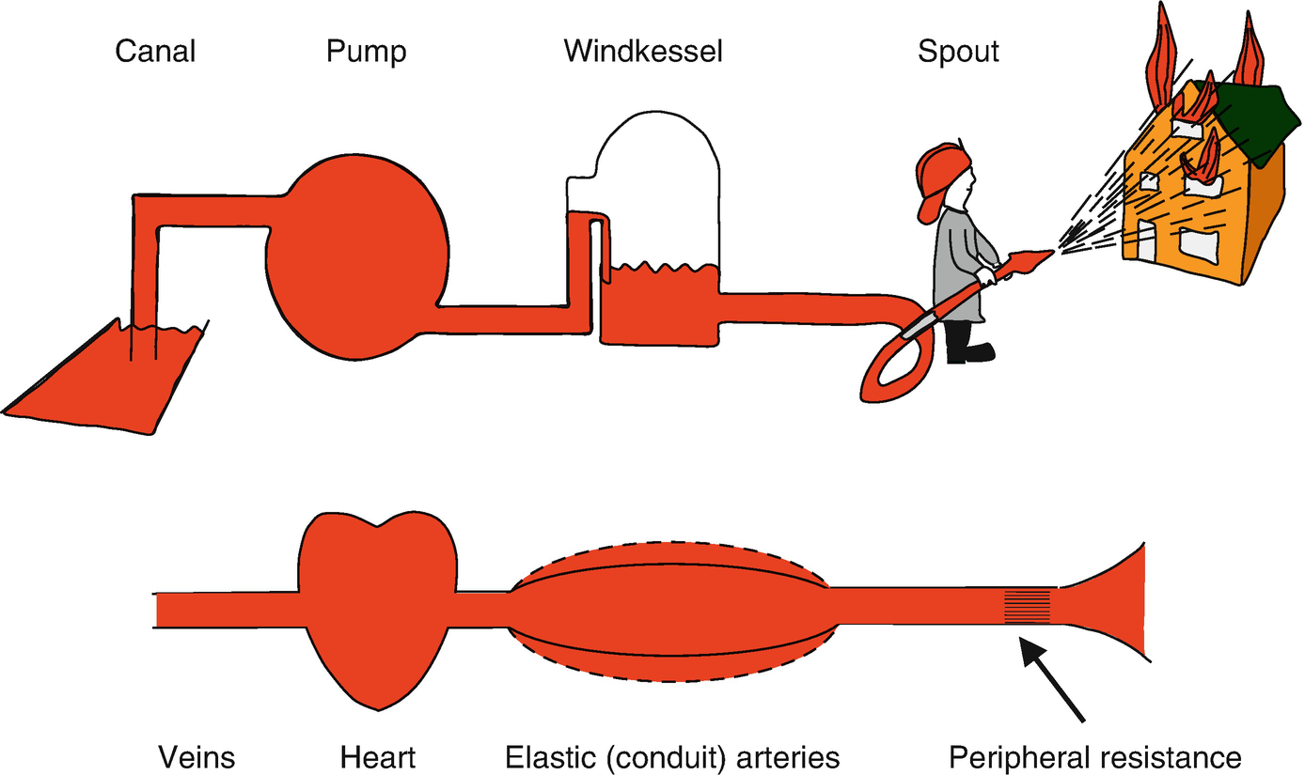

Slide 10
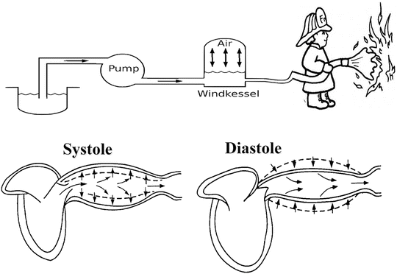
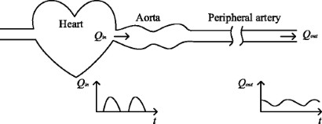

Slide 12
В аорте, крупных артериях и их ветвях сопротивление току крови составляет около 19 %; на долю мелких артерий (диаметром менее 100 мкм) и артериол приходится 50 % сопротивления; в капиллярах сопротивление составляет примерно 25 %, в венулах — 4 %, в венах — 3 %.

Slide 13
Кровь притекает от левого желудочка с объемной скоростью Q_{in}(t) в упругий резервуар, обладающий емкостью С (характеризующей емкость крупных артерий) и имеющий объем V{t), и вытекает из этого резервуара с объемной скоростью Q_{out}(t). Вытекающая из резервуара
кровь попадает в мелкие резистивные сосуды, обладающие сопротивлением R (сопротивление артериол и капилляров).

Slide 14




В силу закона сохранения объема несжимаемой жидкости

Slide 15

Как меняется давление после прекращения выброса крови?
Пусть в момент времени t = 0 поступление крови в камеру прекращается (Q_{in}= 0, Р = Р(0)) и кровь не поступает в камеру до начала следующего сердечного цикла, которое происходит при t = Т.

Slide 16
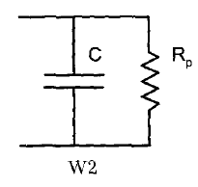
Двухэлементная модель эквивалентна электрической цепи, в которой параллельно соединены конденсатор емкости С и резистор с сопротивлением R.

Slide 17
Закон Ома:
V = IR
Напряжение на конденсаторе связано с накопленным зарядом соотношением
V=q/C
Сумма напряжений на конденсаторе и на резисторе равна нулю (2 закон Кирхгофа)
IR + q/C =0
I = dq/dt → R(dq/dt) + q/C = 0
V = q/C → dV/dt + V/RC = 0

Slide 18
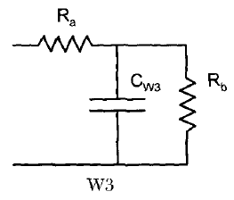
Трехэлементная модель
Резистор R_{a} моделирует сопротивление аорты; этот резистор включен последовательно с резистором R_{b}, моделирующим сопротивление остальных периферических сосудов
R_{b} = R_{p} - R_{a}

Slide 19

Характеристическое сопротивление (импеданс) в трехэлементной модели можно рассматривать как связь между двухэлементной моделью и аспектами распространения волн артериальной системы, поскольку импеданс равен скорости волны, умноженной на плотность крови, деленной на площадь поперечного сечения (аорты).
$$z=\frac{ρc}{s}=\frac{p}{v}$$

Slide 20
Волновое сопротивление –
Мера способности среды накапливать и передавать энергию бегущей волны.
Отношение соответствующего механического напряжения, взятого с обратным знаком, к колебательной скорости частиц среды.
Степень неподатливости системы воздействию колебаний.

Slide 21
Характеристическое сопротивление имеет ту же размерность, что и резистор и поэтому часто представляется как резистор. Однако волновое сопротивление не является сопротивлением и может быть интерпретировано только в терминах колебательных явлений.

Slide 22
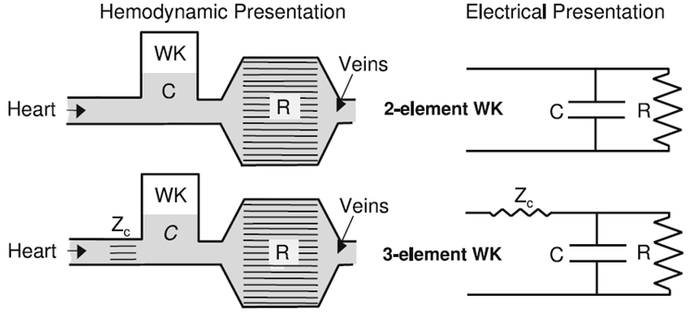

Slide 23
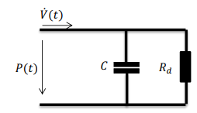

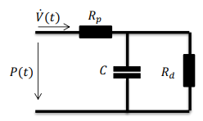


Slide 24
Давление может быть систолическим, диастолическим и пульсовым.
Систолическое давление наиболее высокое и характеризует наибольшую силу, с которой кровь в артерии ударяет о стенки сосудов.
Диастолическое давление дает представление о том, как сердце расслабляется и позволяет крови поступать в его полости.
Пульсовое давление это разница между двумя приведенными выше показателями и отражает степень плотности артерий.

Slide 25
Эффект ослабевает с возрастом, поскольку артерии становятся менее эластичными. Это приводит к увеличению пульсового давления для данного ходового объема. Повышенное пульсовое давление приводит к повышению систолического давления (гипертония), что увеличивает риск инфаркта миокарда , инсульта, сердечной недостаточности и множество других сердечно-сосудистых заболеваний.

